Slide 1
充電器販売・施工 DX推進プロジェクト
見積仕様書
伊藤忠テクノソリューションズ株式会社
データビジネス企画推進部 データビジネス第１課
2025.12.8

Slide 2
目次
背景と目的
ロードマップ
[参考]
現状分析
機能要件定義
スケジュール
プロジェクト体制
御見積
Appendix

Slide 3
1.背景と目的 : EV自動車を取り巻く市場動向
EV、PHEVの市場は確実に拡大しているため、必然的に家庭への充電器設置も増加していくことが想定される。 市場、顧客ニーズの急速な変化や、将来的なAI活用に対応するため、関連業務のシステム化やデータ集約が急務である。
日本自動車販売協会連合会レポート抜粋
＜次世代自動車への意識＞
次世代自動車の中で購入検討順位1位とした割合は 「ハイブリッド車（HV）」が最も高い。
「電気自動車（EV）」を購入検討順位で1位とした 割合は継続的に上昇。 * 懸念点は引き続き「車両価格」「航続距離」「充電時間」など
自宅への充電器設置はほとんどなく、非設置理由は 「設置費用」と「設置スペース」。
充電器設置希望場所は「ガソリンスタンド」「コンビニエンスストア」 「大型商業施設」「高速道路のSA・PA」。
データ参照元：日本自動車販売協会連合会 統計データ 2020年1月～2024年12月燃料別メーカー別台数（乗用車）

Slide 4
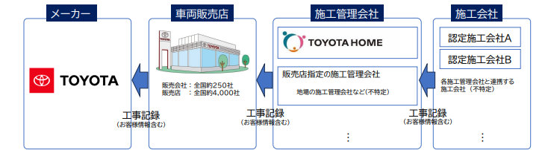
2.ロードマップ(1/2)
FY25では、FY26以降のBEV/PHEV充電器販売におけるアフターサービス向上を目的として、 トヨタだけでなく、車両販売店・施工管理会社・施工会社の連携強化を実現するための構想策定までを実施する。
FY25 ~11月
FY25 12~3月
FY26 4月~
壁掛け充電器リリース
構想策定
DX推進
2025年10月にBEV, PHEV向け 壁掛け充電器リリース
車両販売とは異なる「お客様宅への設置 工事」が必須となった
アフターサービスの為、販売店・施工店・TMC間での複雑な連携が発生している
現在の業務整理、フロー化
課題整理、対応明確化
データ集約化方針
プラットフォーム、製品など選定
構想策定の結果を受けたDX推進
アフターサービス向上
効果測定
今回ご提案範囲
[図] 貴社資料より抜粋

Slide 5
2.ロードマップ(2/2)
「2026年3月末の構想完了」を確実に実現するため、実稼働日を考慮した最適なスケジュールを策定。 十分な検討時間を確保して品質を高めるためにも、12月中旬より現状分析に着手させていただくプランが 最も現実的であると考えられる。
2025
2026
12月
1月
2月
3月
8週
15週
22週
29週
5週
12週
19週
26週
2週
9週
16週
23週
2週
9週
16週
23週
現状分析(As-Is)
業務設計(To-Be)
システム化構想
■主な活動
・既存業務・システム調査
・プラットフォーム比較検討
・比較検討資料作成
・選定意思決定会議
■主な作成物
・現状業務フロー図 /ヒアリングシート
・プラットフォーム比較・評価レポート
・選定理由書・承認資料作成
・会議議事録
■想定工数
1.5人月
■主な内容
・新業務フロー策定
・機能要件定義セッション
・非機能要件の整理
・UI/UX設計
■主な作成物
・新業務フロー図
・機能要件定義書
・非機能要件定義書
・UX/UI設計案
■想定工数
1.5人月
■主な内容
・システムアーキテクチャ設計
・データモデル設計
・開発WBS
・概算見積もり
■主な作成物
・全体システム構成図
・データモデル設計書
・開発実行計画書・WBS
・概算見積書
■想定工数
1.5人月
※ 現状分析の結果、追加要件・機能 に応じて想定工数は増加します。

Slide 6
2-ⅰ. [参考] 現状分析
充電器の販売/施工の業務フローを想定し、各関連会社の役割と業務課題・対策方針を整理。 想定課題・対応方針をより詳細化するために、各関連会社様へヒアリングを行うことを想定。
〇＝業務担当
想定業務フロー | お客様 | 車両 販売会社 | 施工 管理会社 | 施工会社
来店商談 |  | 〇
簡易見積 施工店紹介 |  | 〇
施工管理会社へ 依頼 |  | 〇
施工会社へ依頼 |  |  | 〇
現地調査 |  |  |  | 〇
工事見積 |  |  |  | 〇
工事契約 |  |  | 〇
充電器購入 | 〇
工事発注 |  |  | 〇
工事実施 |  |  |  | 〇
工事請求 |  |  |  | 〇
顧客宛請求 |  |  | 〇
工事支払 |  |  | 〇
保証発行 |  |  | 〇
アフターフォロー |  | 〇
メンテナンス |  |  | 〇
想定課題 | 対策方針 | 確認事項
・車両商談→成約からの充電器設置提案へ提案書の作成する手間 | ・顧客ヒアリング(希望する充電器種や設置場所)をタブレットで実施 ・車両とヒアリング結果から充電器の提案パターン資料を自動で出力 | ・この時点で充電器を車両純正部品の品番発注するで正しいか、後の工事契約後に行うか
・顧客情報入力する手間とセキュリティの担保 ・簡易見積作成の作業負荷 ・新規の充電器種増加 | ・顧客ヒアリング情報からマッチする簡易見積パターンを出力 ・システム利用権限の管理 ・追加データの拡張性 | ・販売会社で簡易パターン見積を想定しているが、後工程の施工会社見積するため不要か
・販売会社→施工管理会社への個別連絡の手間 | ・充電器種や設置エリアにより施工管理会社を自動選択 ・施工管理会社への自動通知 ・案件一元管理（統一ID管理） | ・通知手段をメールや既存システムと連携させるか
・施工管理会社→施工会社へ発注する既存システムとの2重入力 | ・既存システムとのデータ連携でデータ入力を効率化 | ・各社の既存システムとのデータ連携はどこまで行うか
・調査日程の調整の手間 ・現地調査の作業工数負荷大(写真・図面) | ・現地調査の日程調整をWebで実施可能にする ・現地写真の一部を顧客が事前撮影し共有する(分電盤、設置場所) | ・現地調査による電力契約、充電ケーブル長変更、外構工事など発生フロー確認必要
・見積システムへの2重入力 ・工事内容の顧客への説明作業負荷 ・図面や写真データの作成負荷と高データ容量 | ・見積発行は施工会社→施工管理会社→お客様の流れで承認され発行 ・見積は既存システムから明細データと見積書PDF化し共有 | ・見積結果、施工キャンセル時のフロー確認 ・他メーカー充電器の取り扱いをどうするか
・ 契約関連帳票の準備と紙での締結に時間がかかる | ・電子署名での契約書締結 ・既存システムへ締結書面のPDF共有 | ・統一された工事契約書/約款を想定しているか、各施工管理会社のフォーマットを利用か
・施工管理会社→発注会社の充電器部品発注依頼とお客様の承認が必要 | ・充電器（純正部品）の発注承認のワークフロー化 | ・販売施工管理会社との工事契約時に、充電器部品発注するか。販売店での商談で発注か
・施工管理会社→施工店へ工事発注は既存システムで行うが、ステータスのみ共通プラットフォームへ入力する2重入力 | ・既存システムとのデータ連携でデータ入力を効率化 ・お客様の工事ステータスのWeb確認、セキュリティの担保 | ・お客様のダッシュボードでどこまでの情報を公開するか
・工事日程調整の手間 ・既存システムの工事完了報告書、工事検収書情報を共通プラットフォームへ入力する手間 | ・工事の日程調整をWebで実施可能にする ・既存システムとのデータ連携でのデータ入力を効率化 | ・報告書作成自体は施工会社で実施し、書類をPDFデータを取込想定でよいか
・施工会社→施工管理会社への工事費用の請求は既存システムで行うが、ステータスを共通プラットフォームへ入力する手間がある | ・既存システムとのデータ連携でステータスを更新する | ・工事内容変更（部品変更、追加工事）時のフローを確認する
・施工管理→施工管理会社で承認の上、顧客へ請求する必要がある ・工事以外の充電器（純正部品）は販売会社で請求 | ・施工会社→施工管理会社の承認フロー後に、顧客へWeb請求書発行 | ・工事と部品それぞれ請求はするでよいか ・決済にクレジットカードなどが含むか
・施工管理会社→施工会社への支払い業務を既存システムにて行うが、共通プラットフォームのステータスをどう変更するか | ・既存システムとのデータ連携でのステータスを更新する | ・施工管理会社→施工会社への支払い業務は、今回のシステム化スコープ外か
・保証書内容の説明や、紙での発行による紛失の発生 ・保証期限の管理。 | ・電子保証書の発行しWeb画面で閲覧 ・保証期限の通知メールの実施 | ・充電器は機種で保証内容が異なるか ・施工の保証は内容を統一するのか
・工事完了後のアフターフォローに時間を取れない ・フォローすべき顧客対象や月間販売実績数が不明 | ・工事完了後に自動通知メール、アンケートフォームで情報収集 ・対象顧客の検索、ダッシュボードでの見える化 | ・アフターフォローは施工管理会社の担当想定か、コールセンターはありえるか
・定期部品交換などのメンテナンス通知が管理しきれない ・部品交換履歴などの管理が | ・メンテナンス自動通知メール ・部品交換の履歴管理 ・交換率などのKPIダッシュボード化 | ・メンテナンス業務もスコープ範囲とし、施工管理会社が主導で行う想定か

Slide 7
2-ⅱ. [参考] 機能要件定義セッション
機能要件として10項目に分類し整理の上、機能要件定義書を作成する。
# | 機能要件種別 | 概要
1 | 管理番号・案件管理関連 | 案件ID（管理番号）の一元化、案件ステータス管理
2 | 入力フォーム （登録・更新関連） | 関係会社全体で共通の入力フォーム、施工会社向け入力要件（現地調査情報・見積作成・施工完了報告）
3 | インターフェース （連携・UI／UX） | シンプルUI（操作性の高いインターフェース）、既存システムとの連携
4 | 出力フォーム （帳票・確認書類） | 要件に応じた出力フォーマットの柔軟性(提案書・工事見積書・工事完了報告書・メーカー品質保証書)
5 | アカウント・権限管理 | 車両販売会社・施工管理会社ごとのアカウント管理（ロールベースアクセス制御）、メンテナンス性・運用負荷低減を意識した設計（ビュー追加と権限を分離など）
6 | 通知・アラート関連 | KP閾値通知や各種通知アラート
7 | ストレージ・セキュリティ | 大容量（写真・施工図面が多数）、低コスト・高セキュリティ・耐障害性、バックアップ/リストア、データ保全ポリシー
8 | 拡張性 （スケール／将来対応） | 施工会社追加、新規工事パターン/新車種/充電器新型式などの追加、将来的な項目追加・拡張性の確保
9 | アフターサービス関連 | 保証・故障受付フロー、交換履歴管理、顧客アンケートなど
10 | ダッシュボード・KPI管理 (メーカー・販売会社向け） | ダッシュボード（KPI）の管理（アフターフォロー対象検索・定期メンテナンス実施率、月間設置件数、 車種別取付率、工事リードタイム、施工会社別品質(再工事率)など）

Slide 8
3.スケジュール
年末年始を含む繁忙期での推進となりますが、FY26に向けた手戻りのない構想策定を実現するため、
ご協力をお願いします。
 |  | 12月 |  |  |  | 1月 |  |  |  | 2月 |  |  |  | 3月
主要実施事項 | 想定作成物 | 8週 | 15週 | 22週 | 29週 | 5週 | 12週 | 19週 | 26週 | 2週 | 9週 | 16週 | 23週 | 2週 | 9週 | 16週 | 23週
マイルストーン
現状分析
既存業務・システム調査 | 現状業務フロー図/ヒアリングシート
プラットフォーム比較検討 | プラットフォーム比較・評価レポート
比較検討資料作成 | 選定理由書・承認資料作成
選定意思決定会議 | 会議議事録
業務設計
新業務フロー策定 | 新業務フロー図
機能要件定義セッション | 機能要件定義書
非機能要件の整理 | 非機能要件定義書
UI/UX設計 | UI/UX設計案
システム構想
システムアーキテクチャ設計 | 全体システム構成図
データモデル設計 | データモデル設計書
開発WBS | 開発実行計画書・WBS
概算見積もり | 概算見積書
▼キックオフ
▼選定意思決定
▼最終
報告

Slide 9
4.プロジェクト体制
TMC
CTC
プロジェクト管理責任者
営業
データビジネス企画推進部
課長 太田 幸治
自動車営業第3部
部長代行 松本
担当 古橋
PJリーダー
プロジェクトマネージャー
ＣＮシステム開発部
村松様、秦 様
データビジネス企画推進部
伊藤 栄昭
・各フェーズでの計画立案 ・進捗管理
・各種顧客との打合せ参加 ・顧客との調整
・内部との調整 ・各種作成物の作成、レビュー、品質向上
プロジェクトメンバー
データビジネス企画推進部
鈴木 晴勝
・課題解決案の策定
・各種顧客との打合せ参加
・各種作成物の作成

Slide 10

要員紹介
勤務地：東京
 | 太田 （オオタ）
年齢 | 42歳
役割 | 管理
経験 | ① | パッケージ開発 | ・棚割システム、棚替Webアプリの開発 ・SaaS展開（AWSへのリフト） ・海外展開（中国、香港）
 | ② | SCMシステム海外展開 | ・小売業のSCMシステム業務整理及び海外展開 （中国、香港）
 | ③ | IFRS対応支援 | ・小売業のIFRS対応支援
 | ④ | データ分析基盤構築 | ・商社、製造業でのデータ基盤構築
 | ⑤ | データ利活用支援 | ・製造業でのデータ分析基盤におけるデータ利活用支援
得意分野 | 言語 ：C#、JavaScript、HTML、C/C++、SQL、Python DBMS ：Oracle、PostgreSQL、MySQL、SQLServer DWH ：Databricks、Snowflake 保有資格：応用情報技術者、AWS(SAA)、GCP(ACE)、Databricks Champion、Snowflake Core、G検定、Python 3 販売士2級、Oracle 10g Gold、TOEIC850 ・アプリ開発SE→ITコンサルタント→Sier（CTC）の業務経歴のため、様々な案件への参画経験あり ・大中小と規模を問わず開発、基盤構築のPM・PL等のプロジェクト管理を担当 ・マルチベンダでのPMO経験あり ・広範囲の技術力を有しており、アプリケーション開発、基盤構築、インフラも経験あり

Slide 11
要員紹介
勤務地：東京
 | 伊藤（イトウ）
年齢 | 48歳
役割 | プロジェクトマネージャー
経験 | ① | プロジェクトマネジメント | ＜自動車ディラー/中古車販売業＞ ・販売/整備/会計/CRMシステムの構築（ユーザー側PM） ・プロジェクト計画策定、マルチベンダーコントロール、販売/整備/保険の実績分析 ＜小売業＞ ・情報システム部にて、インフラ領域を中心にプロジェクトの企画構築に多数従事 ・基幹システム（ERP）、POSハード/ソフト、セキュリティマネジメント/CSIRT構築
 | ② | ITコンサルティング | ＜食品製造業＞ ・IT戦略室にて、IT戦略・DX戦略に関わる案件へ複数参画 ・グループ全体のデジタル戦略、DX戦略の策定と実行 ・PMOの立場で、要件整理・予算管理・ベンダー選定を実施 ＜リユース業＞ ・CIO兼IT本部長として、社内IT運用に関わる業務へ複数従事 ・IT投資計画立案、システム戦略の策定と実行 ・IT予算管理、戦略企画、DXプロジェクト企画、社内インフラ
得意分野 | ・プロジェクトマネージャー→システム部門長（CIO）→ITコンサルの業務経歴のため、様々な案件への参画経験あり ・DX/システム戦略から各種システム構築までのプロダクト/プロジェクトのマネジメントを得意とする ・自動車ディラー、食品製造業、小売業、卸売業、リユース業、エネルギー業、建築業と幅広い業界経験あり ・事業会社におけるシステム領域全般（アプリ・インフラ・セキュリティ）の統括管理やDX推進の経験あり ・ISMS/Pマーク認証取得、上場時における内部統制（SOX）やガバナンスの実務実行、個情報取扱管理責任者の経験あり

Slide 12
要員紹介
勤務地：東京
 | 鈴木（スズキ）
年齢 | 24歳
役割 | メンバー
経験 | ① | Webメディアグロースハック | ・大規模WebメディアのPMとしてSEO・広告戦略立案～実行 ・独自CMSと連携したデータベース設計・改善
 | ② | AI SaaS開発PM | ・AIスカウト自動化SaaSのアジャイル開発推進 ・要件定義、タスク管理（工数50%削減、採用率40%向上）
 | ③ | メディアサイト運用支援 | ・PM/SEOコンサルタントとしての運用支援 ・売上/流入150%向上に貢献
 | ④ | AIモデル設計・実装 | ・GCP(Vertex AI)上でのAIモデル設計 ・実装・Pythonを用いた自動化ツールやAPI構築、技術指導
得意分野 | 言語 ：Python、JavaScript、HTML、CSS クラウド：GCPその他 ：SEO、Web解析、CMS、API構築 保有資格：上級ウェブ解析士、TOEIC880点、統計検定2級 ・事業会社でのPM/PMO経験を経て、Webアプリ・SaaS開発からマーケティングまで従事 ・要件定義から運用保守まで一貫した開発経験と、データ活用・クラウド設計に強み ・「相手目線」で技術とビジネスの橋渡しを行い、円滑なPJ推進を得意とする

Slide 13
5. 御見積
5.1. 見積前提条件 (1/2)
# | 項目 | 内容
1 | 契約
1-1 | 体制 | 当社体制は開始時期やプロジェクト実施期間中に当社都合により変更となる場合があります。
1-2 | 検収条件 | 準委任契約であるため、善管注意義務違反の無い限り実施期間の満了を持って検収となります。
1-3 | 作成物 | 準委任契約であるため、実施活動において作成したものを適宜送付します。
1-4 | 作業範囲 | 本書記載の作業内容について実施します。 準委任契約であるため、記載内容と異なる作業が発生する場合は別途ご相談の上で実施可否を判断します。
1-5 | 作業場所 | 当社オフィスや自宅からのリモートワークを主たる作業場所・作業形態とします。
1-6 | 会議体 | 打合せ形態はオンライン形式を基本とします。
1-7 | 作業時間 | 原則、CTC稼働日9:00-17:30の時間帯で作業します。
1-8 | 時間超過 | 準委任契約においては契約時間（工数）の12.5％を越える場合は超過時間をご請求します。
1-9 | 減額について | 予定作業の削減により契約時間に満たない場合や、作業スコープ・成果物が削減された場合であっても減額はいたしません。 準委任契約の場合、当社の責によって契約時間を満たせない場合は減額調整をさせていただきます。
1-10 | 旅費交通費 | オンサイトでの打合せや作業が発生する場合、移動時間にかかる時間は作業時間として転嫁します。 予定外の出張旅費が発生する場合は別途請求させていただく場合がございます。

Slide 14
5. 御見積
5.1. 見積前提条件 (2/2)
# | 項目 | 内容
1-11 | 情報の取り扱い | 案件に必要となる情報の閲覧及び持ち出しの許可をお願いします。 借用した資料の取り扱いは、ご提示された媒体(紙、データ、CD-ROMなど)を問わず、ISO27001に適合したCTCの情報セキュリティルールに則り管理します。
1-12 | 作業依頼 | 当社管理責任者に対して貴社PJご担当者もしくは貴社ご担当者様から指定された方からの作業依頼によって作業を実施します。 それ以外の方から作業依頼があった場合は、貴社PJご担当者様にお伺い・了承の上で作業を実施します。
1-13 | 取扱サービス | クラウドサービスを利用する場合は、プロジェクト実施中にサービスの仕様変更が発生する可能性があります。 万が一、サービスの仕様変更によるスケジュール遅延やコスト増加が発生した場合については別途協議の上での対応といたします。 また、有償のメーカー問い合わせについては想定しておりません。
1-14 | 外的要因 | 新型コロナウィルスや災害等の外的要因によって作業継続に関わる不測の事態が発生した場合、両社協議の上でスケジュールを調整させていただきます。
1-15 | 損害賠償 | 当社が契約に違反し、案件の遂行に関連して貴社に損害を及ぼした場合、当社は貴社に対し当該損害を賠償するものとします。 契約の違反又は案件の遂行に関連する当社の賠償責任は、貴社に現実に生じた直接損害に限定され、当該損害の原因となった個別契約に基づき当社が貴社より受領した委託料を超えないものとし、いかなる場合にも貴社に生じた間接的、派生的及び特別損害並びに逸失利益については当社は責任を負わないものといたします。

Slide 15
5. 御見積
5.2. 要員一覧
# | 氏名 | 役割 | 活動内容 | 支援工数 | 金額
1 | 伊藤 栄昭 | PM | 各フェーズでの計画立案 進捗管理 各種顧客との打合せ参加 顧客との調整 内部との調整 各種作成物の作成、レビュー、品質向上 | 0.5人月/月 | [社売(仮)] 2.8M*0.5=1.4M/月
2 | 鈴木 晴勝 | Member | 課題解決案の策定 各種顧客との打合せ参加 各種作成物の作成 | 1.0人月/月 | [社売(仮)] 1.8M*1.0=1.8M/月
 |  |  | 小計 | 1.5人月/月 | [社売(仮)] 3.2M/月 * 3.5か月 =11.2M

Slide 16
Appendix
・作成物サンプル：UX/UI設計案
・作成物サンプル：現状業務フロー図
・参考：vista（ Databricks）とは
・事例:「Databricks」を活用してデータの分析基盤を構築

Slide 17









参考：vista（ Databricks）とは
Databricksは、データの収集/蓄積から、分析/機械学習モデル開発並びに運用を一気通貫/効率的かつ安価に行うことができる統合プラットフォーム。
TMC様内では、FY26以降の「データドリブン経営」に進むために、社内のデータ一元管理環境の構築を開始しており、FY25に構築する「会社全体のデータを見渡せる場所」をvistaと命名し、現在CTCにてシステム構築中。
主な目的は
企業内のデータを一元管理し、全体像を把握できる環境を提供する。
効率的にデータを処理・分析し、アプリケーションを開発できる環境を整備する。
データガバナンスとセキュリティを強化し、データの安全性を確保する。
広義のvista
UDC（Market Place）
vista data marketplace
Analytics/
Application
基幹システムなどの
データソース
data mesh
vista
data catalog
vista
data atelier
TORO/DXPF
Data prep
Job
Dashboard
ML/AI
AI agent
Apps
vista
replicate
TORO/DXPF
vista
datahub
Data prep
Job
ML/AI
AI agent
MDM

Slide 18
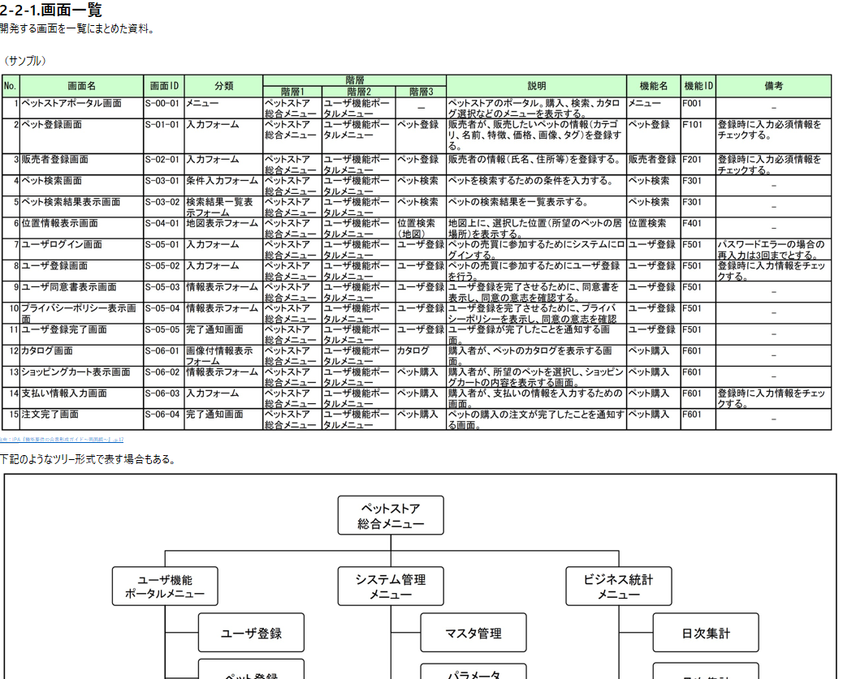
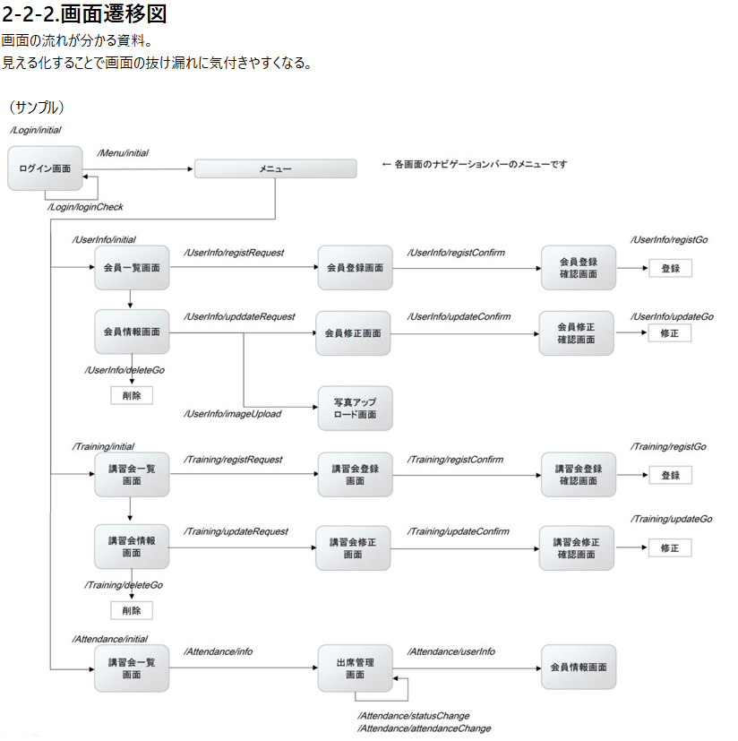
作成物サンプル
UX/UI設計案

Slide 19
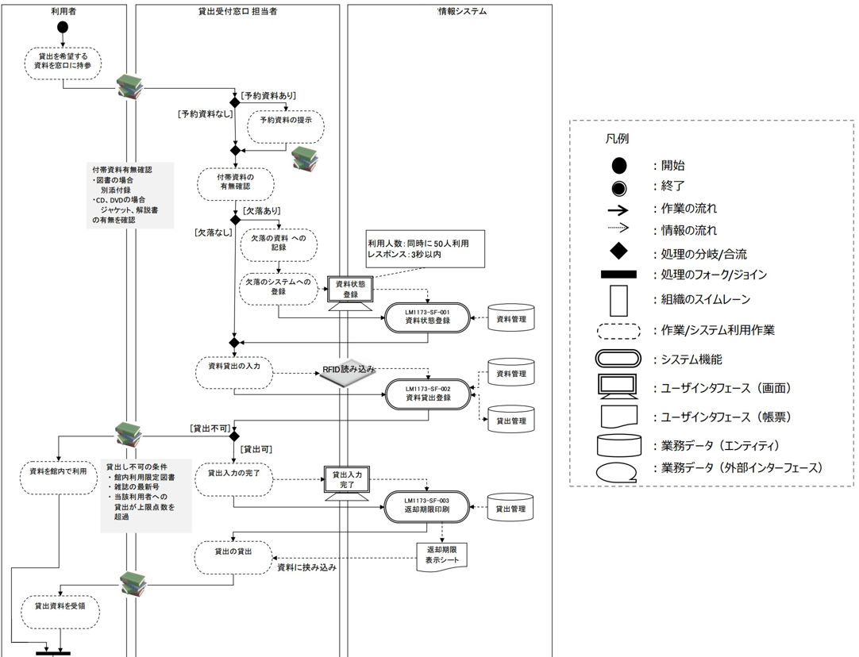
作成物サンプル
現状業務フロー図

Slide 20
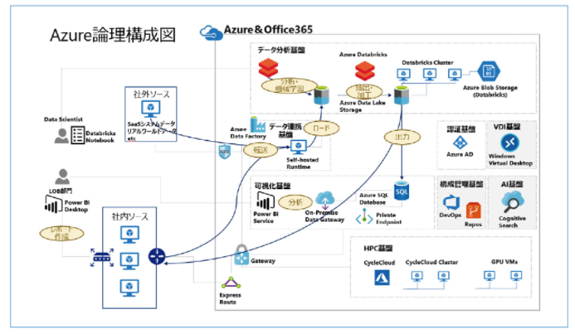
事例:「Databricks」を活用してデータの分析基盤を構築
介護データ、電子カルテ、臨床画像といった「リアルワールドデータ」を分析するための基盤をクラウド上に構築
MR 向けのデジタルマーケティングデータや、医薬品製造に関するサプライチェーンデータの統合も進める
介護データ、電子カルテ、臨床画像といった「リアルワールドデータ」を分析するための基盤をクラウド上に構築
MR 向けのデジタルマーケティングデータや、医薬品製造に関するサプライチェーンデータの統合も進める
課題
データ量が膨大で、適切に取り扱うための処理基盤がないため分析のスピード感がない
施策
さまざまなデータを一元的に取り扱えるDatabricksデータ分析基盤の構築
効果
包括性、拡張性、柔軟性といった特徴は、データ量、スピード、コストという課題に対して有効
苦労
分析は利用部門が行っていたが、クラウド上の分析環境をどう構築すればよいか試行錯誤
使用したデータ
リアルワールドの分析データ、デジタルマーケティング向けの分析データ、営業向け分析データ他
使用した技術
Databrics(Apache Spark をベースにしたデータレイクとデータ分析のためのプラットフォーム)
参照元記事、画像出典
Egis Pharma リウマチの治療計画の最適化(英語)
参考事例
Azure Databricks：田辺三菱製薬

